Slide 1
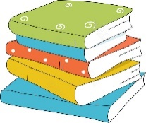
三
下
数
学
7.2 简单的小数加、减法
讲师：xippt
2021年1月9日

Slide 2
目
录
1
温故知新
CONTENTS
2
新知探究
3
课堂练习
4
课堂小结

Slide 3
温故知新
03
1
学而时习之，不亦说乎

Slide 4
温故知新
列竖式计算。
69+27= 101-37=
96
64
.
6 9
1 0 1
+
2 7
-
3 7
1
9 6
6 4

Slide 5
新知探究
03
2
学而时习之，不亦说乎

Slide 6
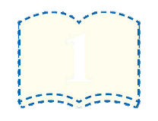
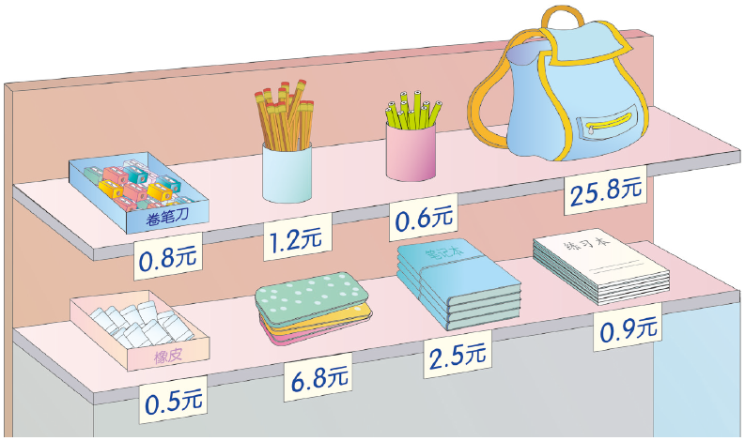
新知探究
知识点
小数加、减法的计算方法
3
买1个 和1支 ，一共多少钱？

Slide 7
新知探究
方法1：化小数为整数，再进行加。
0.8元＝8角
0.6元＝6角
8角＋6角
＝1元4角
＝1.4元

Slide 8
新知探究
方法2：列竖式计算。
0.8＋0.6＝
1.4
0 . 8
0 . 6
＋
1 . 4

Slide 9
新知探究
买1个 比1支 贵多少钱？
方法一：
0 . 8
0 . 6
－
0 . 2

Slide 10
新知探究
买1个 比1支 贵多少钱？
方法二：
0.8元＝8角
0.6元＝6角
8角－6角＝2角＝0.2元

Slide 11
新知探究
买1支 比1支 贵多少钱？
1.2－0.6＝
0 . 6
1 . 2
0 . 6
－
0 . 6
你能列竖式计算吗？

Slide 12
新知探究
0.8
0.6
0.8
－ 0.6
1.2
－ 0.6
＋
1.4
0.2
0.6
小结：竖式计算小数的加法和减法时，先把各数的小数点对齐，再按照整数加、减法的法则进行计算，得数里的小数点要和横线上的小数点对齐。

Slide 13
新知探究
知识提炼
1. 计算小数加法，先把小数点对齐（也就是相同数位对齐），再从末位加起，依次往前加，加到哪一位满十，就向前一位进 1，计算时不要忘记加进位的 1。

Slide 14
新知探究
2. 计算小数减法，先把被减数和减数的小数点对齐（也就是把相同数位对齐），再从末位减起，依次往前减，如果哪一位上不够减，就从前一位退 1 当 10，跟本位上的数合起来再减，计算时不要忘记减退位点。

Slide 15
课堂练习
03
3
学而时习之，不亦说乎

Slide 16
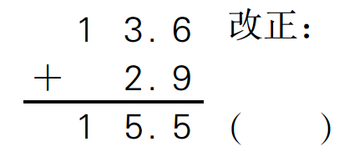
课堂练习
1.计算题。
（1）下面的计算对吗？对的打“√”，错的打“×”并改正。
1 3 . 6
+
2 . 9
1
×
1 6 . 5

Slide 17
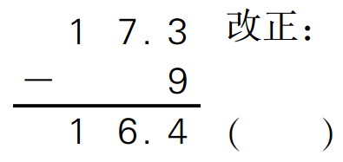
课堂练习
.
1 7 . 3
-
9
×
8 . 3

Slide 18
课堂练习
2.（选自教材P98 T1）
6.8
1.2
2.2
3.8
10.1
0.9

Slide 19
课堂练习
3.（选自教材P98 T3）
6.9
9.0
2. 4
6.4
1.5
20.3
14.6
35.6

Slide 20
课堂练习
4.一只鸭子重2.9千克，比一只鸡重1.1千克，一只鸡重多少千克？
2.9－1.1＝1.8（千克）
答：一只鸡重1.8千克。

Slide 21
课堂练习
5.丽丽买一本故事书用去5.4元，比买一本科技书便宜4.8元。一本科技书多少钱？
5.4＋4.8＝10.2（元）
答：一本科技书10.2元钱。

Slide 22
课堂小结
03
4
学而时习之，不亦说乎

Slide 23
课堂小结
这节课你们都学会了哪些知识？
1. 计算小数加法，先把小数点对齐（也就是相同数位对齐），再从末位加起，依次往前加，加到哪一位满十，就向前一位进 1，计算时不要忘记加进位的 1。

Slide 24
课堂小结
2. 计算小数减法，先把被减数和减数的小数点对齐（也就是把相同数位对齐），再从末位减起，依次往前减，如果哪一位上不够减，就从前一位退 1 当 10，跟本位上的数合起来再减，计算时不要忘记减退位点。

Slide 25
版权声明
感谢您下载xippt平台上提供的PPT作品，为了您和xippt以及原创作者的利益，请勿复制、传播、销售，否则将承担法律责任！xippt将对作品进行维权，按照传播下载次数进行十倍的索取赔偿！
1. 在xippt出售的PPT模板是免版税类(RF:
Royalty-Free)正版受《中国人民共和国著作法》和《世界版权公约》的保护，作品的所有权、版权和著作权归xippt所有,您下载的是PPT模板素材的使用权。
2. 不得将xippt的PPT模板、PPT素材，本身用于再出售,或者出租、出借、转让、分销、发布或者作为礼物供他人使用，不得转授权、出卖、转让本协议或者本协议中的权利。

Slide 26
三
下
数
学
感谢各位的聆听
讲师：xippt
2021年1月9日

